Slide 1
Løndumping
Og arbejdskraft fra EU

Slide 2
Løndumping
Også kaldet social dumping
Når arbejdsgivere bruger billigere arbejdskraft fra udlandet. Den udenlandske arbejdskraft tjener mindre og har dårligere arbejdsvilkår
  Det presser danske lønmodtagere og overenskomster, særligt i byggeri og transport. Fænomenet indebærer ofte systematisk underbetaling og brud på arbejdsmiljøregler.
Notes:
Kilde: https://www.3f.dk/social-dumping/hvad-er-social-dumping#:~:text=Det%20er%20social%20dumping%2C%20når%20udenlandsk%20arbejdskraft,skal%20foregå%20på%20danske%20løn%2D%20og%20arbejdsvilkår.

Slide 3
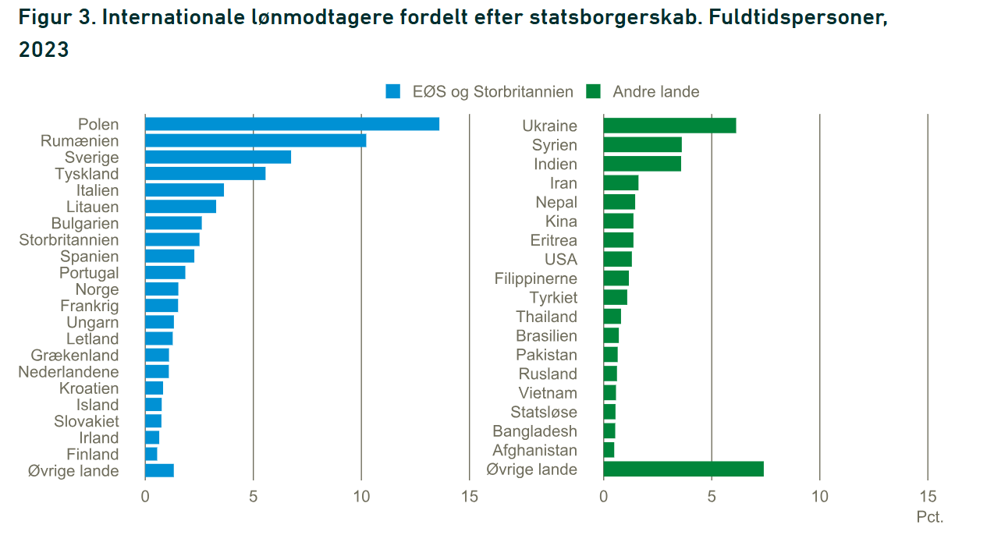
Arbejdskraft fra EU

Slide 4
Regler om løndumping
”Samme løn for arbejde” og udstationeringsdirektivet
  Udenlandske virksomheder skal overholde værtslandets regler for bl.a. mindsteløn, arbejdstid og arbejdsmiljø.
RUT-registeret (Registreret for Udenlandske Tjenesteydere)
  Udenlandske virksomheder, der midlertidigt udfører arbejde i Danmark, har pligt til at anmelde sig i RUT-registret.
Myndighedsindsats mod social dumping
  Arbejdstilsynet, Skattestyrelsen og politiet samarbejder om at kontrollere virksomheder, især i risikobrancher som byggeri, landbrug, gartneri, rengøring og restauranter.
Klausuler i offentlige kontrakter

